Slide 1
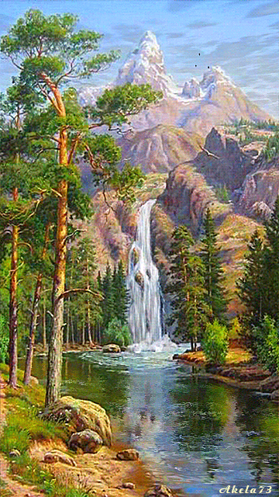
সবাইকে স্বাগতম।

Slide 2
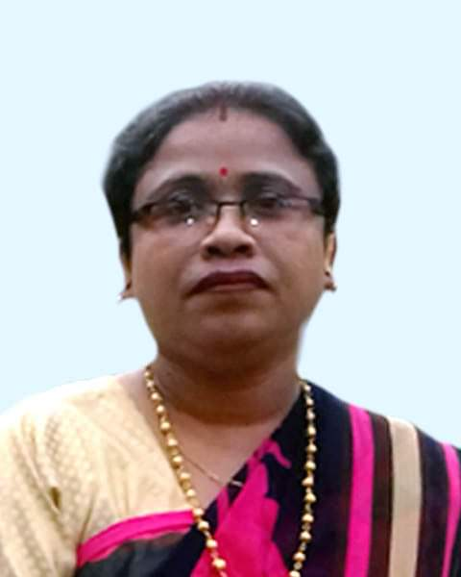
শিক্ষক পরিচিতি
সবিতা দেবনাথ
সহকারী শিক্ষক
বারোমাসা সপ্রাবি, কোটচাঁদপুর।

Slide 3
পাঠ পরিচিতি
শ্রেণিঃ চতুর্থ
বিষয়ঃ বা ও বি
অধ্যায়ঃ ৩।

Slide 4
চল, আমরা একটি ভিডিও দেখি।
https://www.youtube.com/watch?v=DcN3hmluvks
শিক্ষার্থী বন্ধুরা, ভিডিওটি কাদের নিয়ে?
ক্ষুদ্র নৃ- গোষ্ঠী

Slide 5
আজকের পাঠ শিরোনাম
বাংলাদেশের ক্ষুদ্র নৃ- গোষ্ঠী।

Slide 6
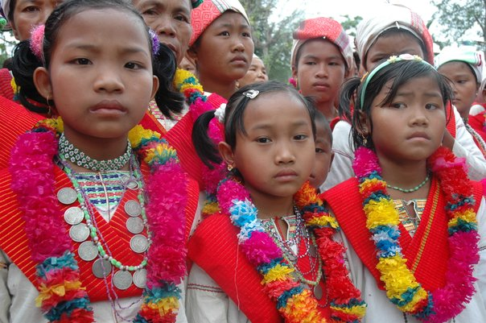
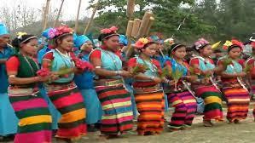
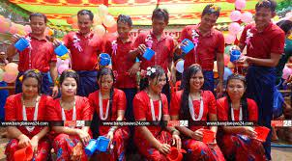
চল, আমরা কিছু ছবি দেখি।
ছবিগুলো কোন ক্ষুদ্র নৃ- গোষ্ঠী?
মারমা

Slide 7
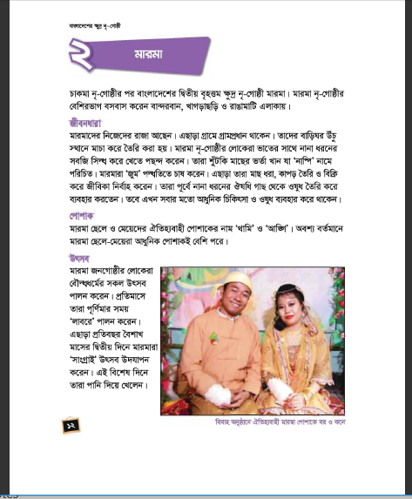
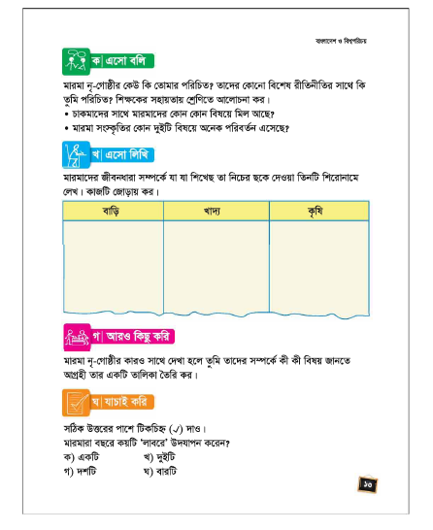
আজকের পাঠ্যাংশ
মারমা

Slide 8
শিখনফল
২.৩.১ বাংলাদেশের বিভিন্ন ক্ষুদ্র নৃ-জনগোষ্ঠীর নাম বলতে পারবে।
২.৩.২ চাকমা, মারমা, সাঁওতাল ও মণিপুরিদের সংস্কৃতি (পোশাক,খাদ্য
ও উৎসব ইত্যাদি) বর্ণনা করতে পারবে।

Slide 9
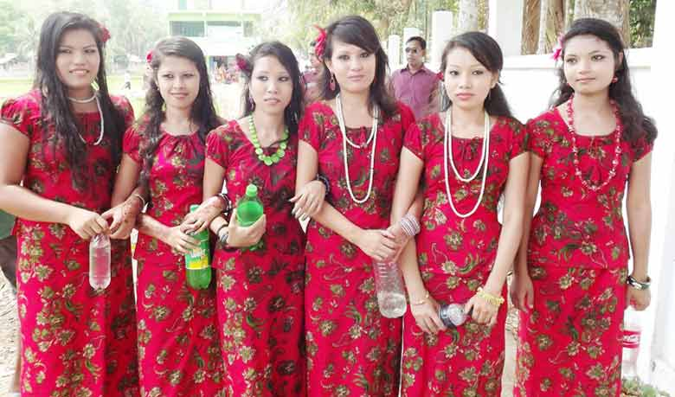
চাকমা নৃ-গোষ্ঠীর পর বাংলাদেশের দ্বিতীয় বৃহত্তম ক্ষুদ্র নৃ-গোষ্ঠী মারমা।

Slide 10
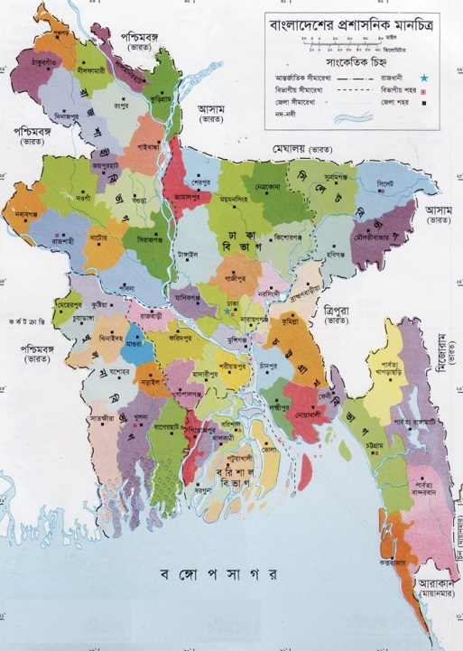
মারমা ক্ষুদ্র নৃ-গোষ্ঠী যে সব এলাকায় বাস করেন -
মারমা নৃ-গোষ্ঠীর বেশিরভাগ বাস করেন বান্দরবান খাগড়াছড়ি ও রাঙামাটি অঞ্চলে।
খাগড়াছড়ি
রাঙামাটি
বান্দরবন

Slide 11
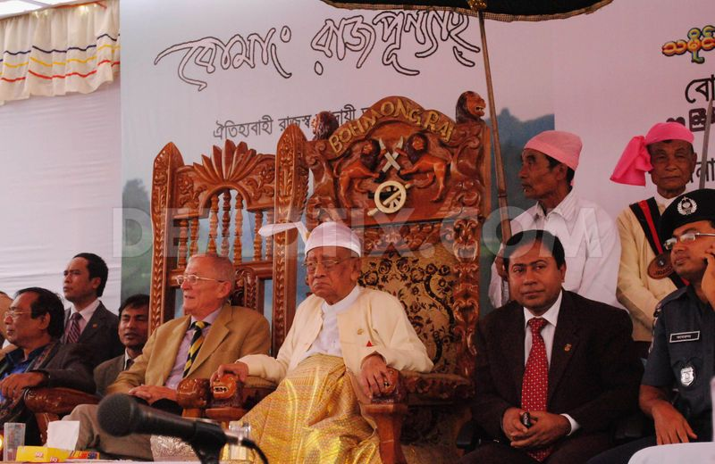
মারমাদের নিজেদের রাজা আছেন। এছাড়া গ্রামে গ্রামপ্রধান থাকেন।

Slide 12
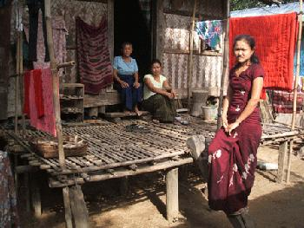
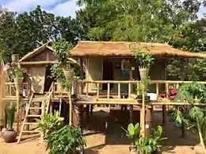
মারমাদের বাড়িঘর উঁচু স্থানে মাচা করে তৈরি করা হয়।

Slide 13
মারমা নৃ-গোষ্ঠীর লোকেরা ভাতের সাথে নানা ধরনের সবজি সিদ্ধ করে খেতে পছন্দ করেন। তারা শুঁটকি মাছের ভর্তা খান যা ‘নাপ্পি’ নামে পরিচিত।

Slide 14
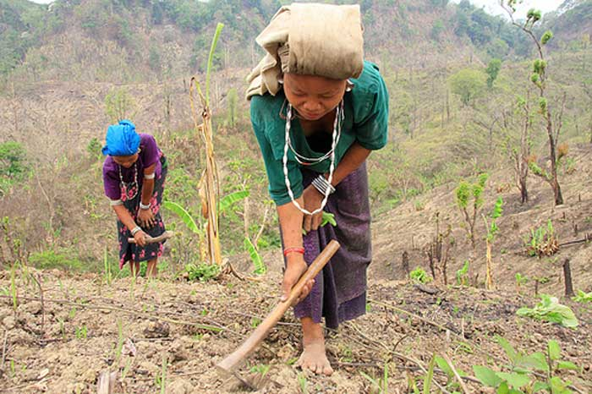
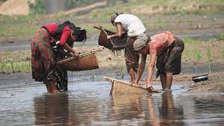
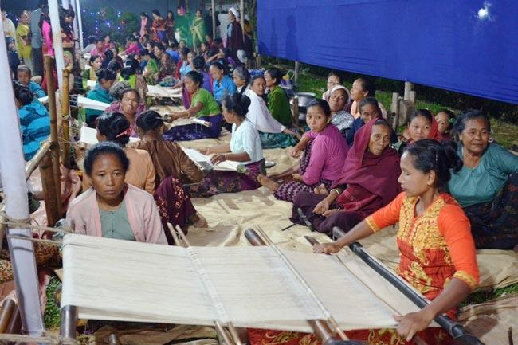
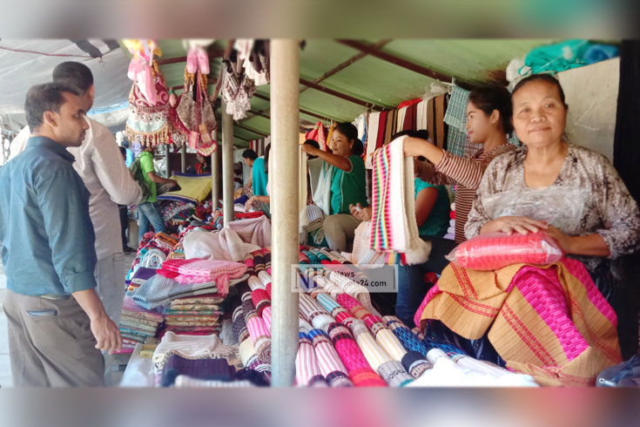
জুম
মাছ ধরা
কাপড় তৈরি
মারমারা ‘জুম’ পদ্ধতিতে চাষ করেন। এছাড়া তারা মাছ ধরা, কাপড় তৈরি ও বিক্রি করে জীবিকা নির্বাহ করেন।
কাপড় বিক্রি

Slide 15
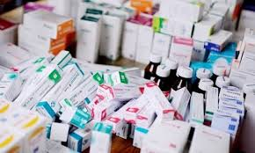
তারা পূর্বে নানা ধরনের ঔষধি গাছ থেকে ঔষধ তৈরি করে ব্যবহার করতেন। তবে এখন সবার মতো আধুনিক চিকিৎসা ও ঔষধ ব্যবহার করে থাকেন।

Slide 16
রাজা ও
গ্রামপ্রধান
ঔষধি গাছ এর ব্যবহার
উঁচু স্থানে মাচা করে ঘর
মারমাদের জীবনধারা
জুম পদ্ধতিতে কৃষিকাজ
খাবার ভাত ও নাপ্পি
মাছ ধরা,
কাপড় তৈরি ও বিক্রি

Slide 17
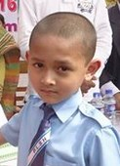
একক কাজ
মারমাদের জীবনধারা সম্পর্কে তিনটি বাক্য বল।

Slide 18
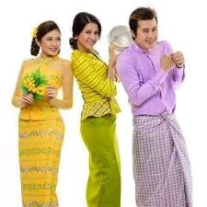
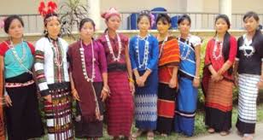
মারমা ছেলে ও মেয়েদের ঐতিহ্যবাহী পোশাকের নাম ‘থামি’ ও ‘আঙ্গি’। অবশ্য বর্তমানে মারমা ছেলে-মেয়েরা আধুনিক পোশাকই বেশি পরে।

Slide 19
থামি
পোশাক
আধুনিক পোশাক
আঙ্গি

Slide 20
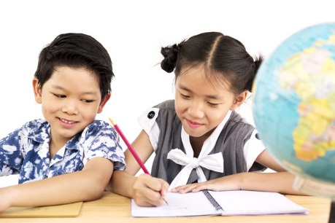
জোড়ায় কাজ
মারমাদের পোশাকের বর্ণনা দাও।
দুইজন করে বলবে অন্যরা শুনবে এবং পরে বলবে।

Slide 21
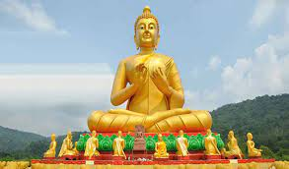
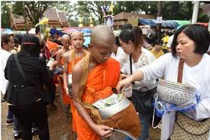
মারমা জনগোষ্ঠীর লোকেরা বৌদ্ধধর্মের সকল উৎসব পালন করেন ।

Slide 22
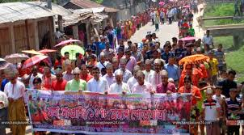
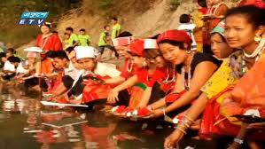
প্রতিমাসে তারা পূর্ণিমার সময় ‘লাবরা’ পালন করেন। এছাড়া প্রতিবছর বৈশাখ মাসের দ্বিতীয় দিনে মারমারা ‘সাংগ্রাই’ উৎসব উদযাপন করেন। এই বিশেষ দিনে তারা পানি দিয়ে খেলেন।

Slide 23
বৌদ্ধধর্ম
উৎসব
জল কেলি
লাবরে
সাংগ্রাই

Slide 24
দলে কাজ
নিচে উল্লেখযোগ্য দিকগুলো লেখ।
সবুজ দল
কমলা দল
নীল দল
খাদ্য
কৃষি
বাড়ি

Slide 25
পাঠ্য পুস্তকের সাথে সংযোগ।

Slide 26
মূল্যায়ন
শূণ্যস্থান পূরণ করঃ
ক) উৎসবে মারমারা _______ দিয়ে খেলেন।
খ) মারমাদের নিজেদের_______আছেন।
গ) মারমারা বছরে লাবরে পালন করেন।
পানি
রাজা
বারোটি

Slide 27
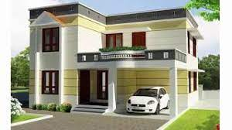
বাড়ির কাজ
চাকমা নৃ-গোষ্ঠীর জীবনের সাথে মারমা নৃ-গোষ্ঠীর জীবনের কোন কোন বিষয়ে মিল আছে তা লিখে আনবে।

Slide 28
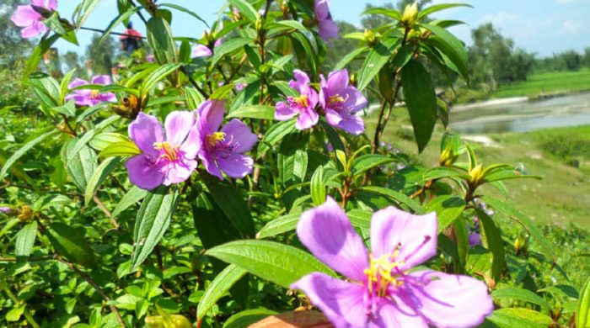
সবাইকে ধন্যবাদ।

